Slide 1
实验： 对学生成绩的数据分析
在现行的普通高中教育中，考试成绩依然是学生学习状况评价和教师教学质量考核的主要指标，也是普通高校择优录取的主要依据之一。从1977年高考制度恢复以来，对学生学业成绩的评价一直是社会各界津津乐道的话题，学生学习成绩预测一直是教育数据挖掘领域的重要研究课题，对于此问题的探讨已经有很长的历史，早在上世纪初就展开了学术研究。
在我国，最关键的事实是每年的高考和中考制度都把学生的学业成绩放在了第一位。在现行教育体制下，学业成绩是衡量一个学生能否继续升学或深造的唯一参数。为了提高学生的学习成绩，教育工、家长以及学生都投入了相当的精力和时间，但良好的愿望和投入不一定都能得到令人满意的回报，因为学习成绩的好坏是多种因素综合作用的结果。
学生的学习成绩主要受家庭、学校、社会三个方面影响，我们更需要对此做进一步研究，从而用于指导实践，更好地促进学生的进展。该数据集由学生在各种科目中获得的分数组成，随着社会的发展，对学生成绩的影响来源也不断增多，通过对本数据集的分析，了解性别父母背景、备考等对学生表现影响。

Slide 2
1.1.实验目的
利用pandas和numpy对数据进行操作
使用matplotlib进行图像化
使用sklearn进行数据集训练与逻辑回归模型导入
以此完成对被解释的变量进行实证分析工作。

Slide 3
1.2.实验要求
1.读取数据及预处理
2.实证分析
3.数据建模和预测
4.模型评估

Slide 4
1.3.实验环境
本实验所需主要资源环境如下表所示：
运行环境 | Jupyter Notebook Python 3.9
所需第三方库 | seaborn scikit-learn numpy pandas matplotlib

Slide 5
1.4.实验视图
实验的流程如图：
环境准备
数据导入
实证分析
模型检验和诊断分析

Slide 6
1.5.实验过程

Slide 7
实验任务一：实验环境准备

Slide 8
步骤一：配置Jupyter Notebook环境
Jupyter Notebook是基于网页的用于交互计算的应用程序。其可以被应用于全过程计算：开发、文档编写、运行代码和展示成果。
安装Jupyter Notebook的前提是需要安装Python（3.3版本及以上，或2.7版本）。

Slide 9
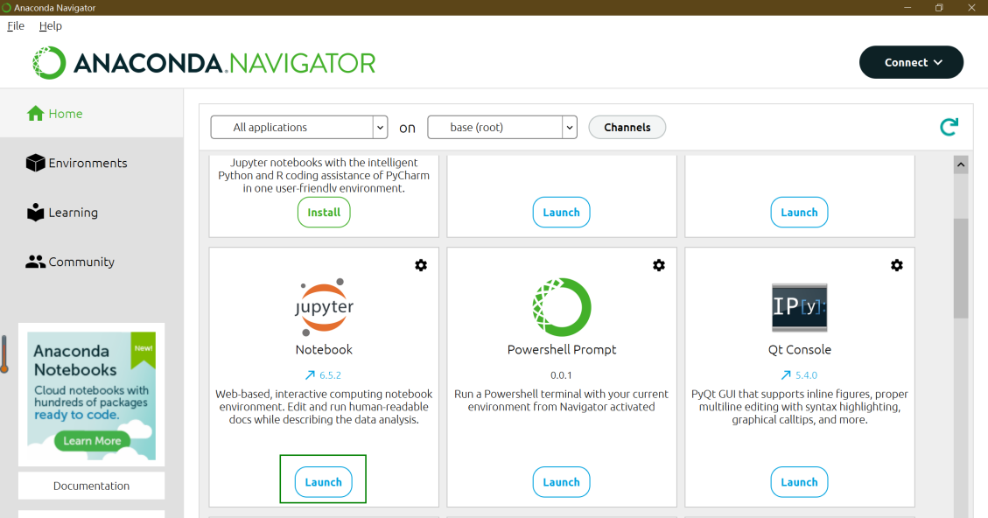
步骤一：配置Jupyter Notebook环境
如果安装的是Python官方发行版，需要自行安装Jupyter Notebook：
使用Anaconda安装。通过安装Anaconda，进入官方下载页面自行选择Jupyter Notebook下载。

Slide 10
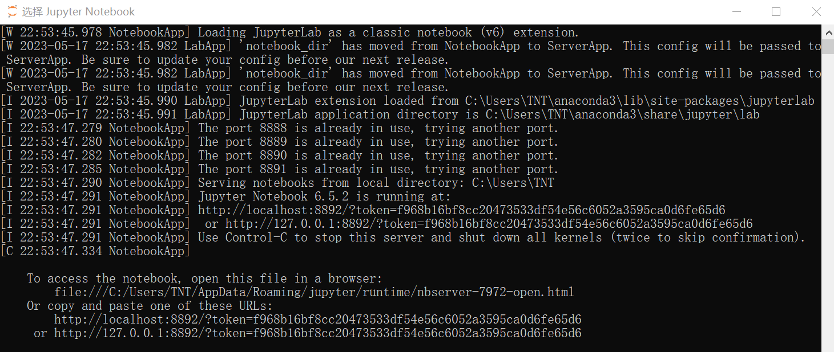
步骤一：配置Jupyter Notebook环境
如果使用Anaconda的Python发行版，则自带Jupyter Notebook，无需安装，直接在终端输入以下命令即可直接启动Jupyter Notebook：
jupyter notebook
启动成功后显示：

Slide 11
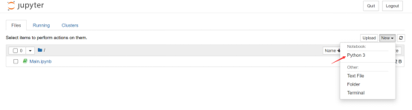
步骤一：配置Jupyter Notebook环境
Jupyter Notebook会在后台启动一个web服务器，默认端口为8888。在浏览器中访问http://localhost:8888即可使用Jupyter notebook，打开Jupyter Notebook后，选择新建一个python 3文档，并修改文档名称为Main.ipynb：
我们就可以在Main.ipynb编写python代码，并使用Jupyter notebook运行。

Slide 12
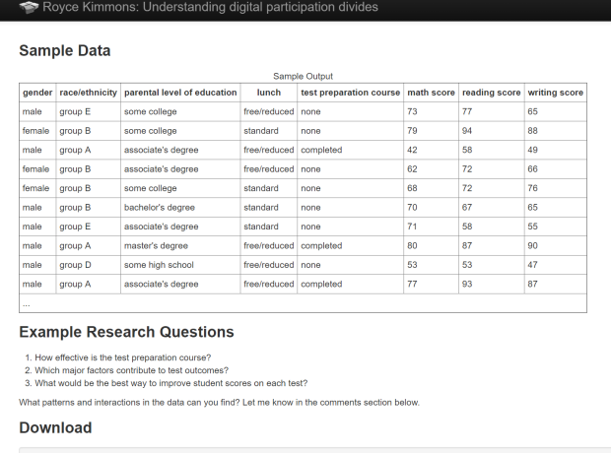
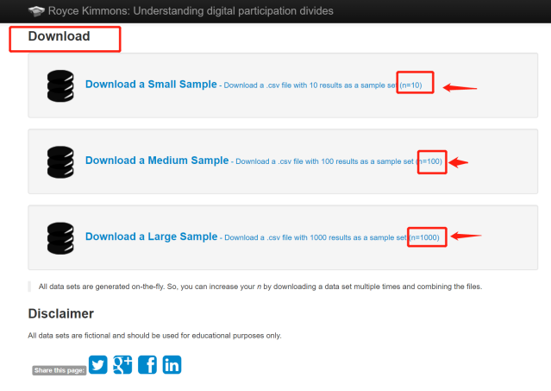
步骤二： 下载实验数据集
数据来源：http://roycekimmons.com/tools/generated_data/exams
由学生在各种科目中获得的分数和社会因素背景组成。

Slide 13
实验任务二：数据导入及分析

Slide 14
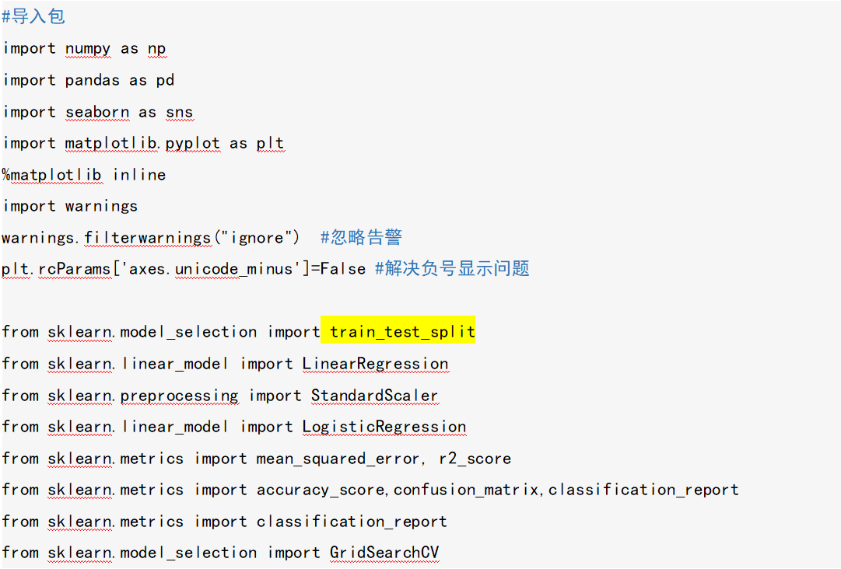
步骤一：导入数据和初步处理
导入所需的第三方工具包，在jupyter notebook中运行以下代码：
Numpy库主要用于对多维数组执行计算，库中提供了大量的库函数和操作，内置运算功能，包含实用的线性代数、傅里叶变换和随机数生成函数。
Matplotlib库是Python的数据可视化第三方库，可绘制坐标系、饼状图等一百多种形式的效果。Matplotlib.pyplot是绘制各类可视化图形的命令子库，可以简单的调用Matplotlib中所有的可视化方式，引入别名plt作为简化。
Pandas库是Python第三方库，提供高性能易用数据类型和分析工具，Pandas基于NumPy实现，常与NumPy和Matplotlib一同使用。
Sklearn是Python中的一个提供机器算法的库，是一组简单有效的工具集，一共分为6大部分，分别用于完成分类任务、回归任务、聚类任务、降维任务、模型选择以及数据的预处理。
seaborn是一个基于matplotlib进行高级封装的可视化库，绘制图表更为集成化、绘图风格具有更高的定制性。

Slide 15
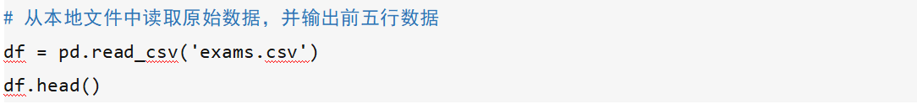
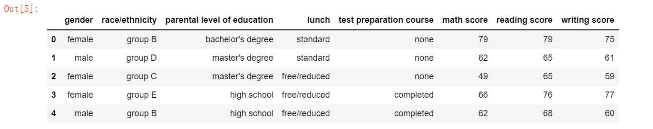
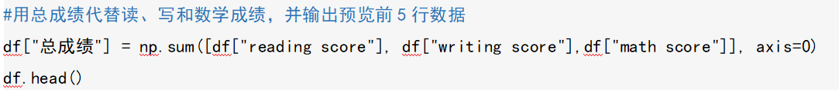
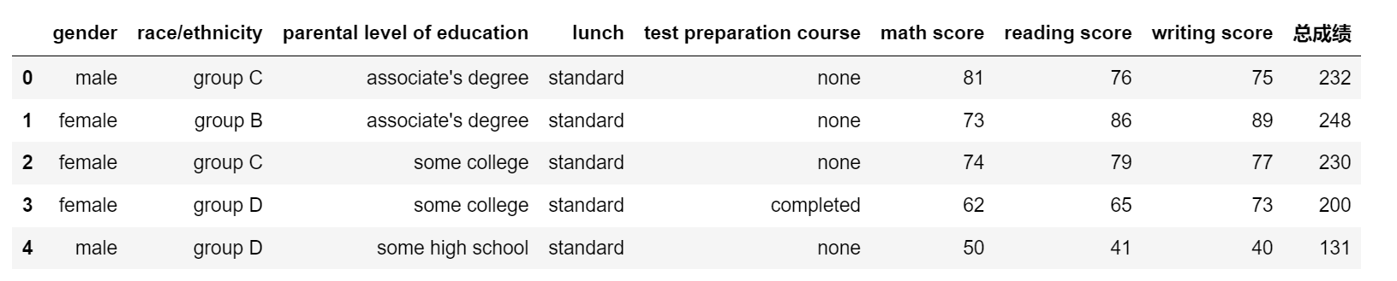

步骤一：导入数据和初步处理

Slide 16
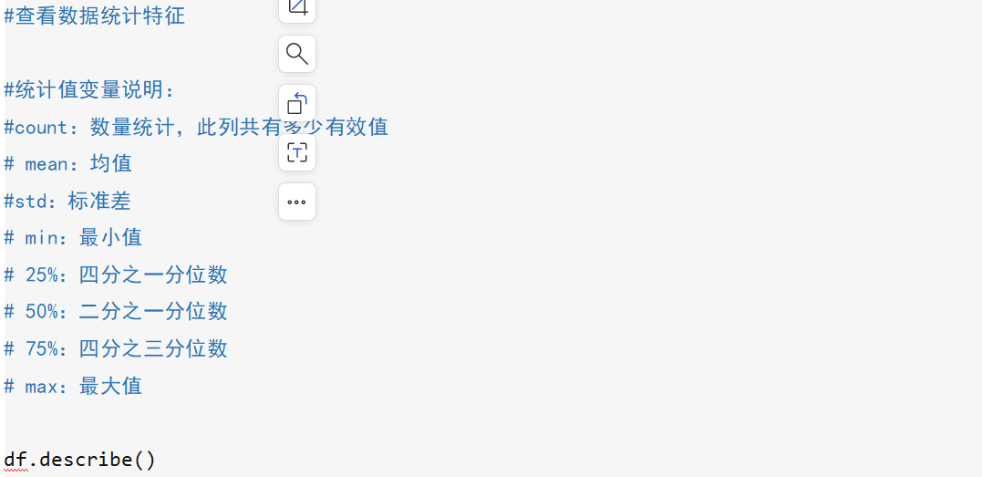
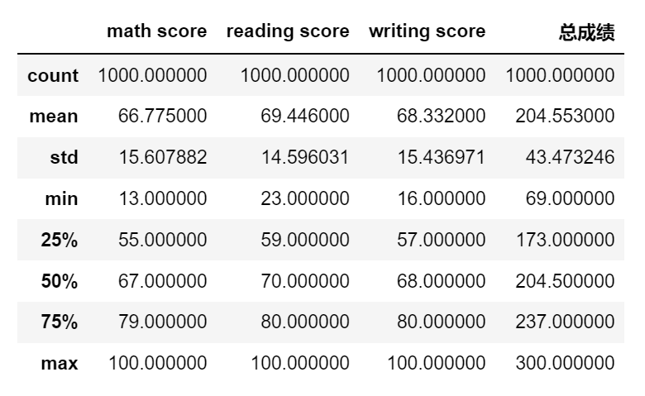
步骤一：导入数据和初步处理
首先对数据的数值型数据进行初步了解，数学成绩的最小值是13，四分之一分位数是55，中位数是67，平均数是66.775，四分之三分位数是79，最大值是100；阅读成绩的最小值是23，四分之一分位数是59，中位数是70，平均数是69.446，四分之三分位数是80，最大值是100；写作成绩的最小值是16，四分之一分位数是57，中位数是68，平均数是68.332，四分之三分位数是80，最大值是100；总成绩的最小值是69，四分之一分位数是173，中位数是204.5，平均数是204.553，四分之三分位数是237，最大值是300.

Slide 17
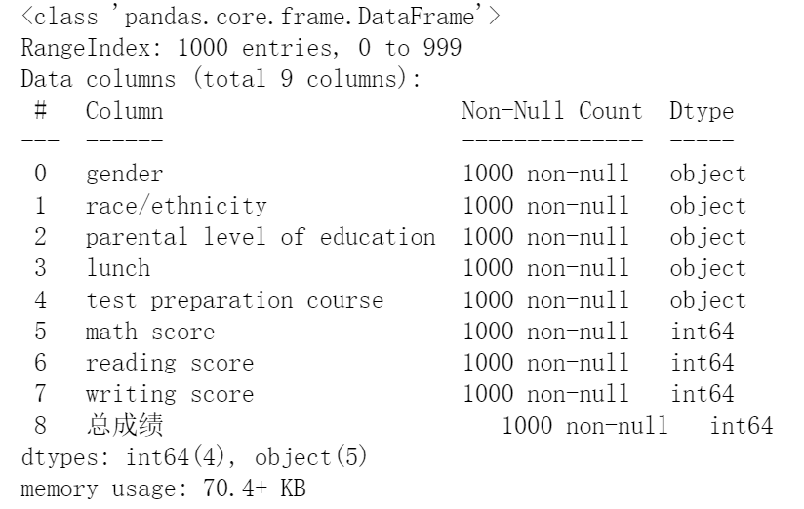
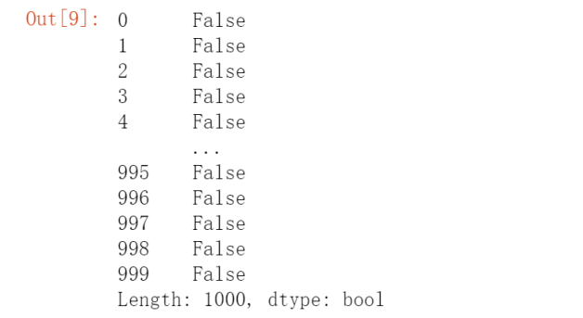
步骤一：导入数据和初步处理
运行结果可知，数据集本身不存在缺失值
运行结果可知，数据集每一行不存在重复值。

Slide 18
步骤一：导入数据和初步处理
最终完成数据初步处理，数据集共有1000条数据，9个特征变量，特征变量的含义如下表：
编号 | 变量名 | 变量含义
1 | gender | 性别
2 | race/ethnicity | 种族
3 | parental level of education | 父母受教育程度
4 | lunch | 午餐
5 | test preparation course | 考前准备
6 | math score： | 数学成绩
7 | reading score | 阅读成绩
8 | writing score | 写作成绩
9 | 总成绩 | 总成绩（上述三科加总）

Slide 19
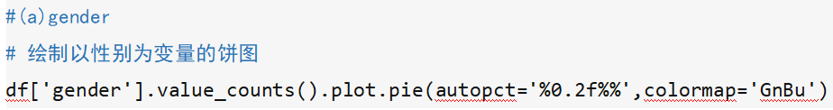
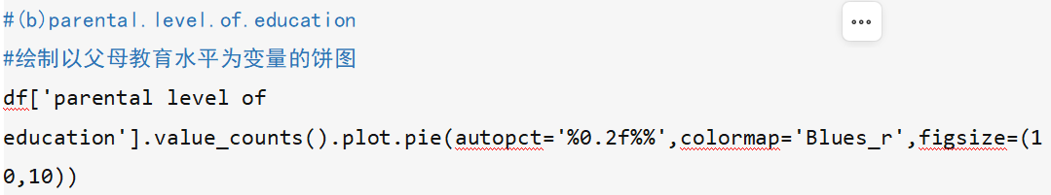
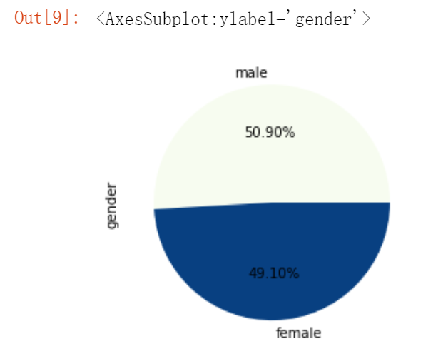
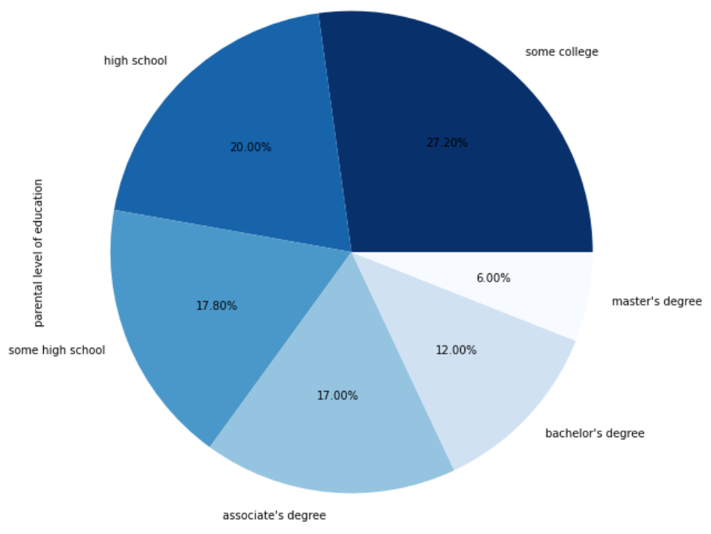
步骤二：数据分析
利用数据可视化直观感受各数据的基本特征，利用饼图、条形图等展现出非数值型数据，性别和家庭学历背景以及是否进行考前准备课程的各类占比情况。

Slide 20
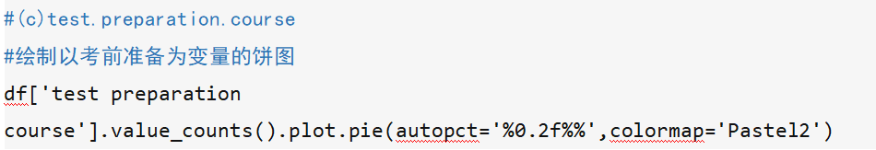
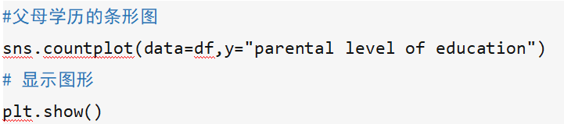
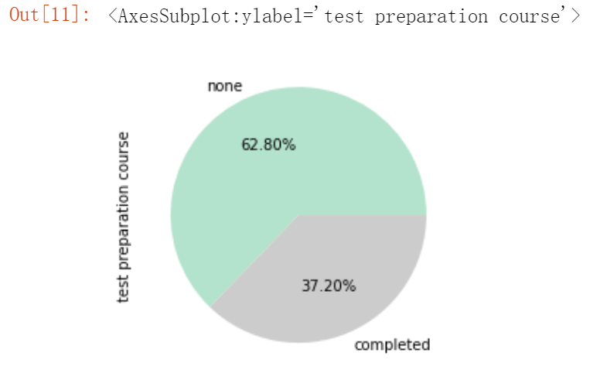
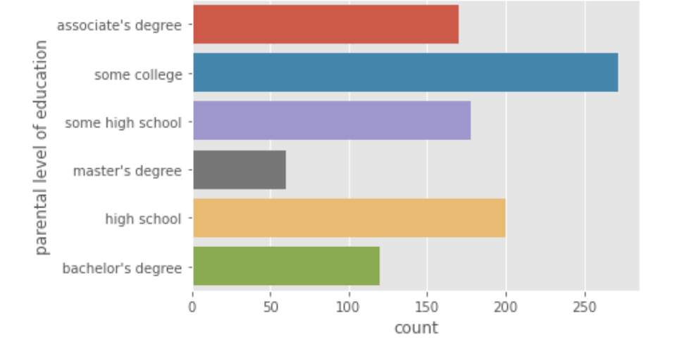
步骤二：数据分析
小结：
(a) 表现了数据集中的男女占比大小，男性占比50.9%，女性占比49.1%，占比相差不大。(b)表现了父母的教育水平分布较为分散，存在六种种类，占比最大的是some college为27.2%，占比最少的是master’s degree为6%。(c)表现了备考占比，考前进行备考的占总体的37.2%，没有进行备考的占总体的62.8%，未进行备考的占大多数。
通过对父母学历条形图进行分析，some college数量最多，超过250，masters degree数量最少，数量大概在50-60之间。

Slide 21
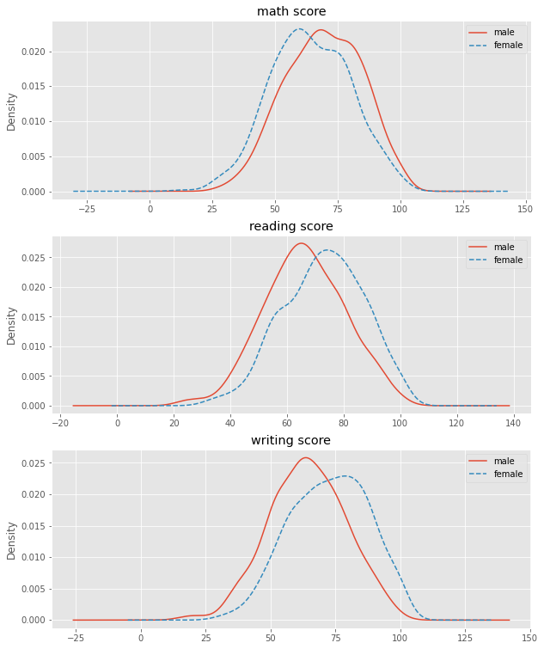
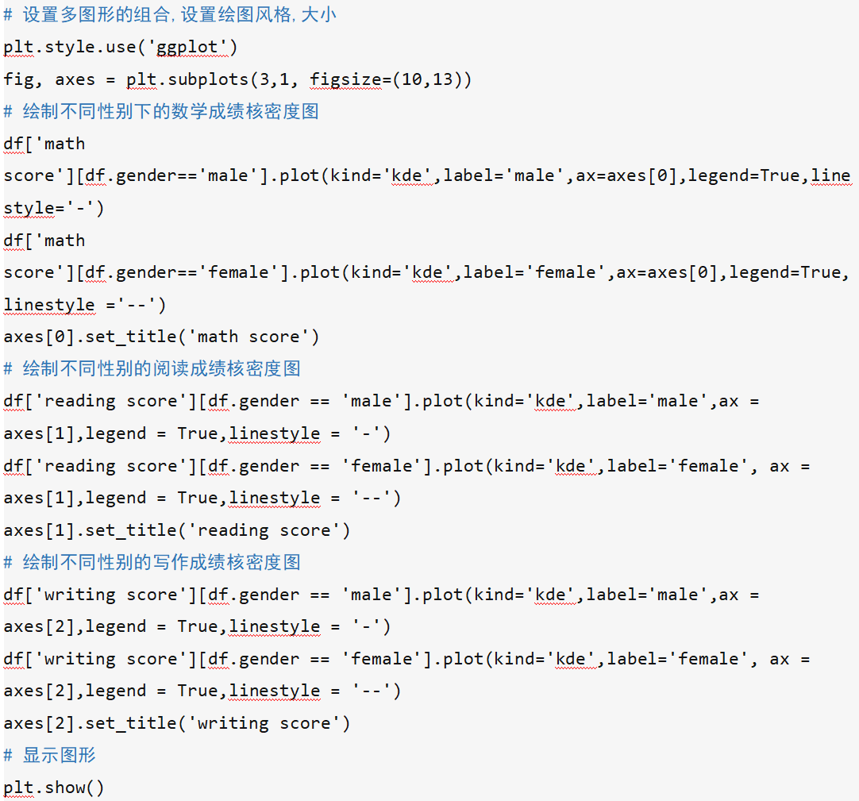
步骤二：数据分析
绘制不同性别下的三种成绩的核密度图
通过核密度图对学生的三个科目的成绩进行一个总体分布把握。数学成绩的密度65左右达到峰值，其中男性的数学成绩整体上看高于女性，阅读和写作成绩均在75左右达到峰值，女性在整体上对阅读和写作更具有优势。

Slide 22
实验任务三：特征工程

Slide 23
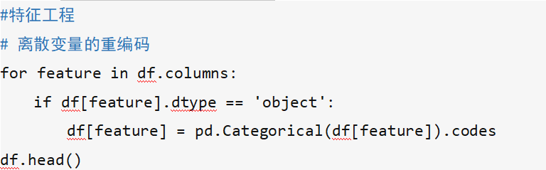
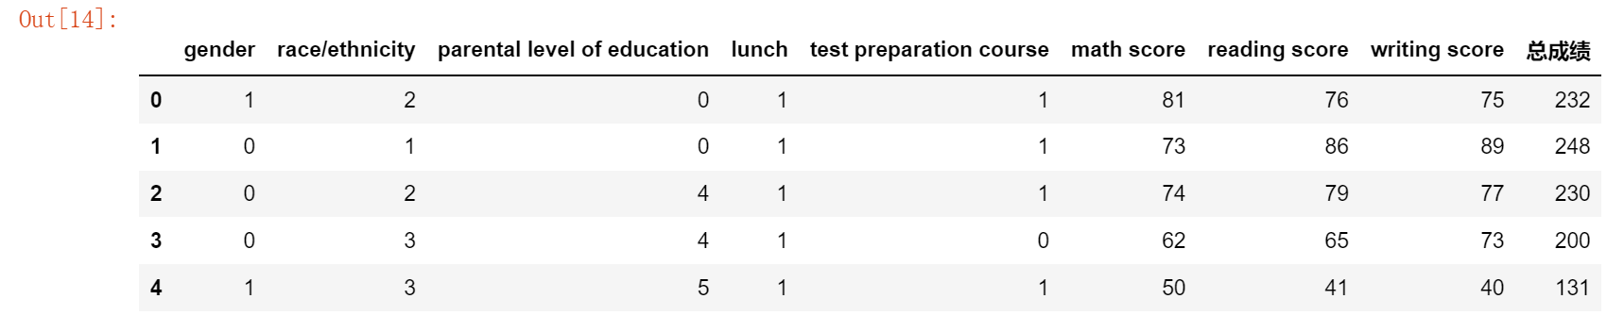
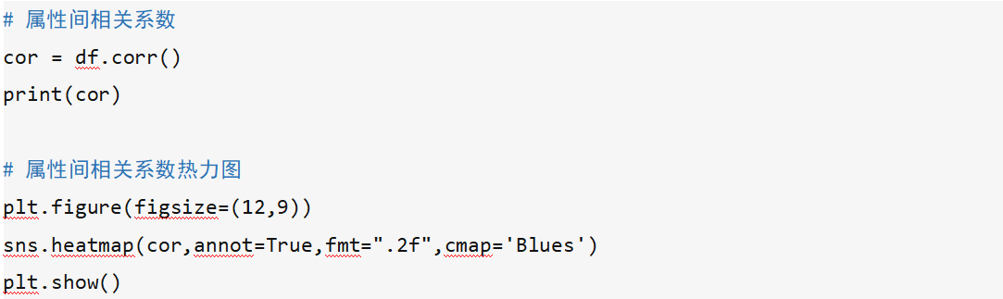
步骤一：属性间的相关性

Slide 24
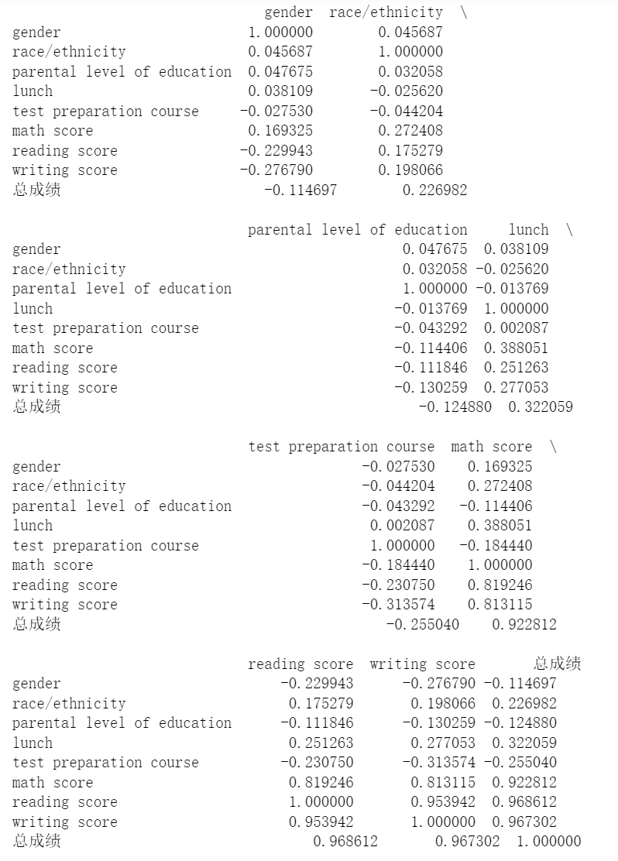
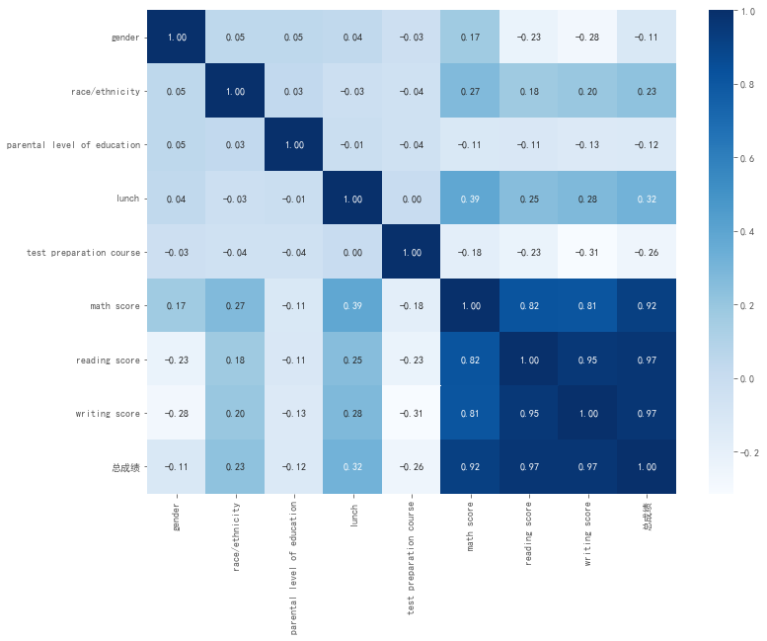
步骤一：属性间的相关性

Slide 25
实验任务四：数据建模和预测

Slide 26
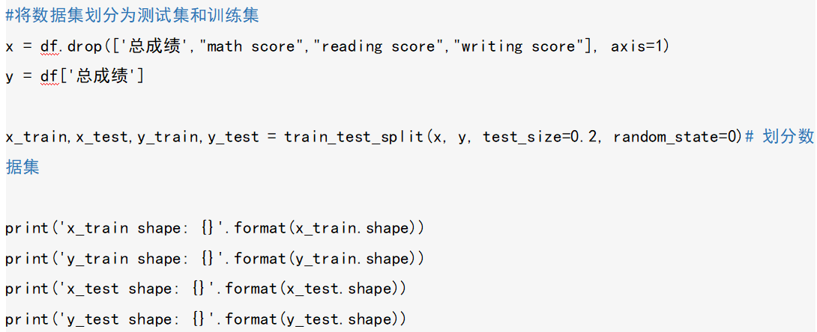
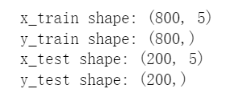
步骤一：模型训练
将数据集按照训练集和测试集4:1进行分配，方便后续数据建模及模型检验。

Slide 27
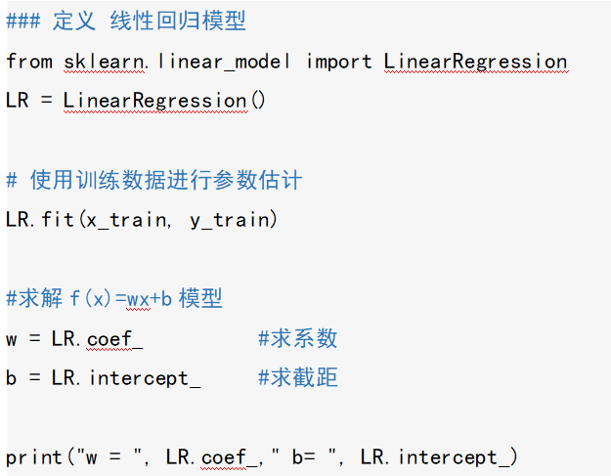
步骤二：线性回归
线性回归是指对参数β为线性的一种回归(即参数只以一次方的形式出现)模型： Yt=α+βxt+μt (t=1……n)表示观测数 Yt 被称作因变量 xt 被称作自变量 α、β 为需要最小二乘法去确定的参数，或称回归系数 μt 为随机误差项 OLS线性回归的基本原则：最优拟合曲线应该使各点到直线的距离的平方和(即残差平方和，简称RSS/R2)最小。

Slide 28
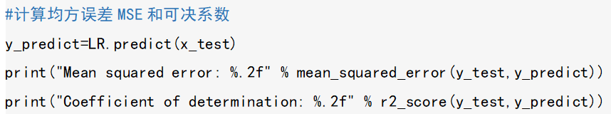

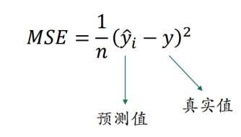
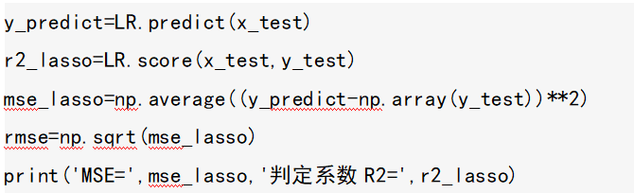
步骤二：线性回归
【均方误差MSE】 是反映估计量与被估计量之间差异程度的一种度量。对于回归问题，通常用回归误差作为指标，是预测值与真实标签的均方误差。
【决定系数】 可决系数，亦称测定系数、决定系数、可决指数。与复相关系数类似的，表示一个随机变量与多个随机变量关系的数字特征，用来反映回归模式说明因变量变化可靠程度的一个统计指标，一般用符号“R”表示，可定 义为已被模式中全部自变量说明的自变量的变差对自变量总变差的比值。 -介于0-1之间，越接近1表示拟合效果越好

Slide 29
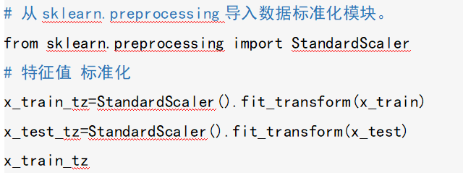
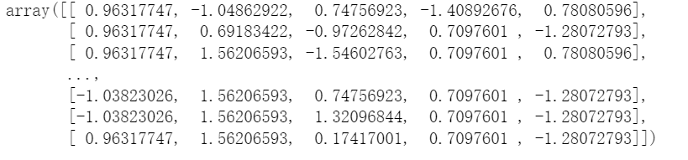
步骤三：使用Sklearn封装好的梯度下降回归SGDRegressor进行训练和预测
【梯度下降法 vs 最小二乘法】
选择步长：梯度下降法√需要，最小二乘法不需要
原理：
梯度下降法：迭代求解；
最小二乘法：计算解析解
因此，样本量不大且存在解析解，最小二乘法更具有优势。

Slide 30
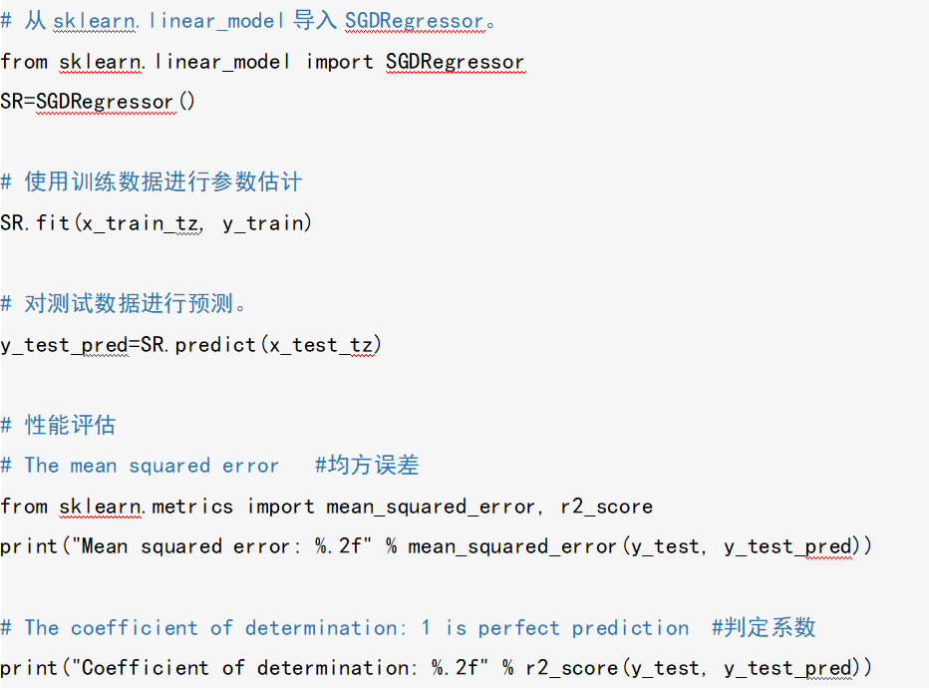
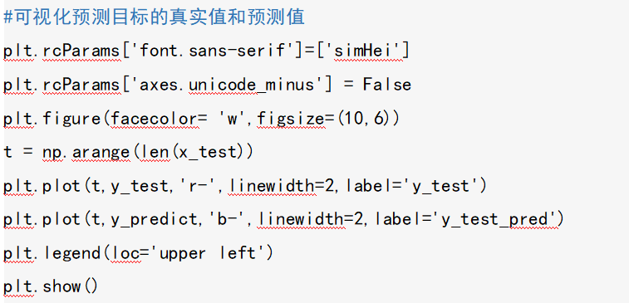
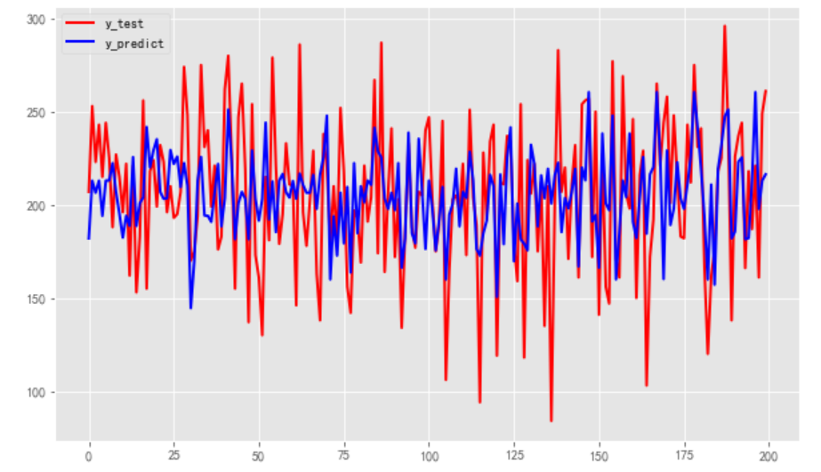

步骤三：使用Sklearn封装好的梯度下降回归SGDRegressor进行训练和预测

Slide 31
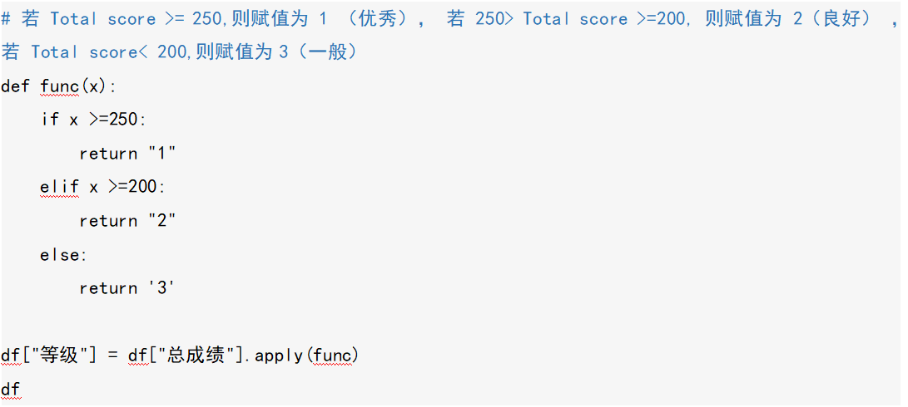
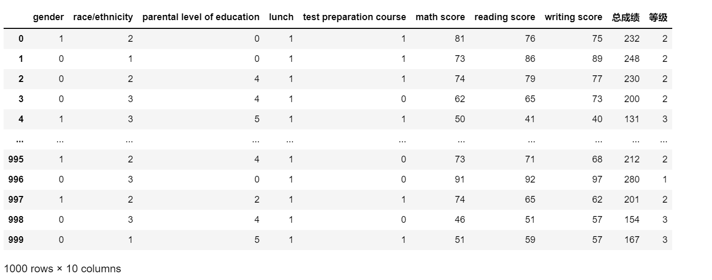
步骤四：逻辑回归
【机器学习-分类问题】 根据数据样本抽取出的特征，判定其属于有限个类别中的哪一个，分类问题大致可以归类为以下三种： ①垃圾邮件识别（结果类别：1、垃圾邮件 2、正常邮件） ②文本情感褒贬分析（结果类别：1、褒 2、贬） ③图像内容识别（结果类别：1、猫 2、狗 3、鼠）

Slide 32
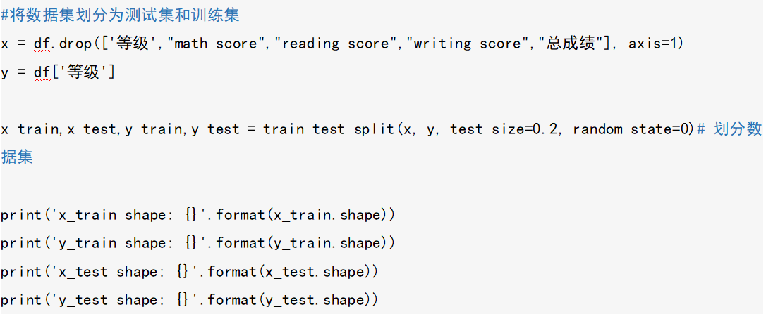
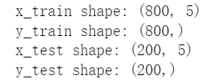
步骤四：逻辑回归

Slide 33
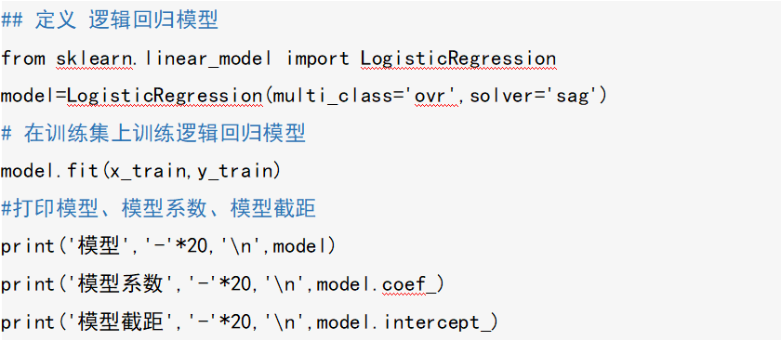
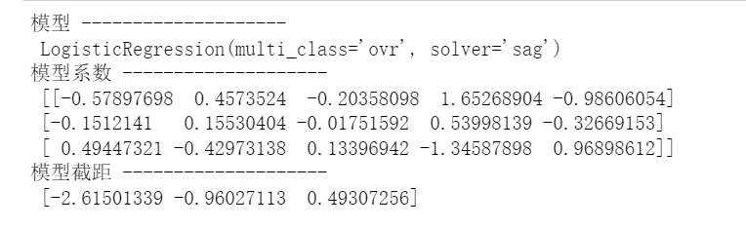
步骤四：逻辑回归
逻辑回归的工作原理是测量因变量和一个或多个自变量（特征）之间的关系.
其适用于分类场景，尤其是因变量是二分类（0/1，True/False，Yes/No）。

Slide 34
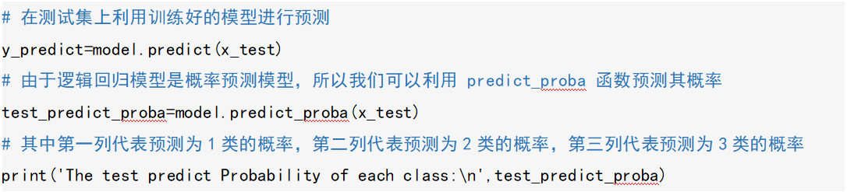
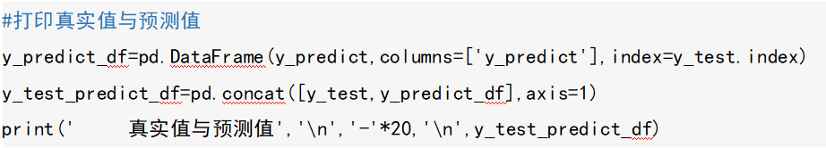
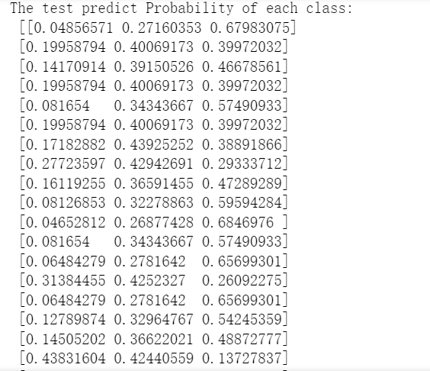
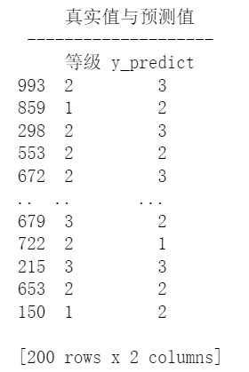
步骤四：逻辑回归

Slide 35

步骤四：逻辑回归
模型的性能度量：泛化能力的评价标准 回归任务——均方误差MSE 分类任务——错误率和回归任务——均方误差MS准确率、查准率与查全率（F1 score）、混淆矩阵、ROC与AUC、过拟合与欠拟合、偏差与方差分解。
【混淆矩阵】统计真实标记和预测结果的组合
准确率=(TP+TN)/(TP+TN+FP+FN）
查准率=TP/TP+FP：预测正例的准确度
查全率=TP/(TP+FN) 查准率和查全率是一对矛盾的度量
→F1度量：P和R的调和平均数，值越大，模型越准确 F1=2*P*R/(P+R)

Slide 36



步骤四：逻辑回归
混淆矩阵可以直观看出模型的预测结果准确率，还可以依据混淆矩阵计算出查准率、查全率和F1值。

Slide 37



步骤四：逻辑回归
模型的准确率为0.56，class 2的F1 值最高，class0最低 。

